Slide 1
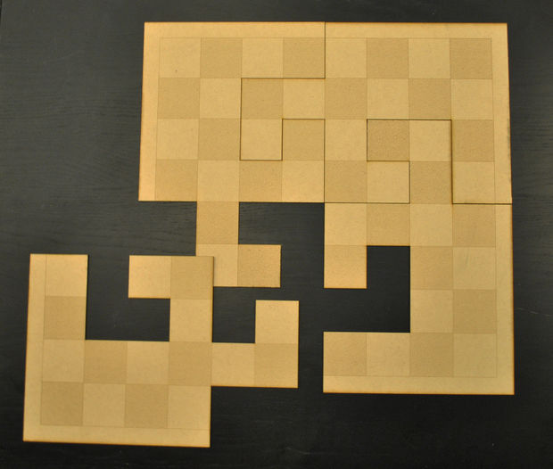
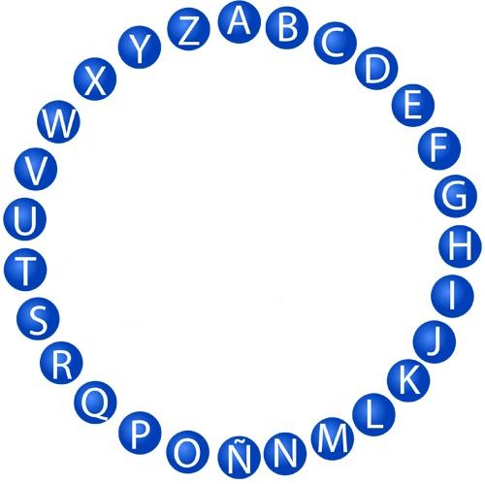
ROSCO
DE
AJEDREZ

Slide 2
Notes:
Puedes hacer dos grupos de participantes. Por ejemplo, el grupo A y el grupo B.
Te recomiendo que ellos mismos eligan un nombre de equipo divertido. Por ejemplo, puedes decirles que hagan un nombre combinando un plato de comida y un color.
Por turnos cada grupo tiene 10 segundos para dar la respuesta correcta.
Si el grupo A acierta suma un punto al marcador y es el turno del grupo B.
Si el grupo A no acierta, el grupo B tiene la posibilidad de responder y ganar ese punto. A continuación seguiría respondiendo el grupo B porque es su turno.
Si ninguno de los grupos acierta, se muestra la respuesta y se pierde ese punto. Continua el grupo B, porque es su turno.
Y si tienes cualquier duda, escríbeme a juanda@learninglegendario.com

Slide 3
A

Slide 4
Empieza por
A:
Persona que vigila el cumplimiento de las normas en la sala de juego

Slide 5
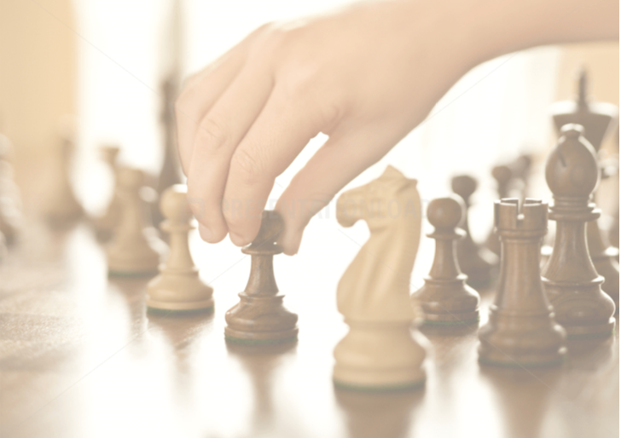
Árbitro

Slide 6
B

Slide 7
Empieza por
B:
Alfil en inglés

Slide 8
Bishop

Slide 9
C

Slide 10
Empieza por
C:
Cuadrado pequeño que contiene un tablero de ajedrez

Slide 11
Casilla

Slide 12
D

Slide 13
Empieza por
D:
Pieza que tiene la capacidad de moverse como el alfil y la torre

Slide 14
Dama

Slide 15
E

Slide 16
Empieza por
E:
Movimiento especial en el que intervienen el Rey y la Torre

Slide 17
Enroque

Slide 18
F

Slide 19
Empieza por
F:
En el tablero hay ocho y además horizontales

Slide 20
Filas

Slide 21
G

Slide 22
Empieza por
G:
Antónimo de perder

Slide 23
Ganar

Slide 24
H

Slide 25
Empieza por
H:
La capacidad del caballo de atacar a dos piezas a la vez

Slide 26
Horquilla

Slide 27
I

Slide 28
Empieza por
I:
Nombre de la jugada que no puede hacerse en el ajedrez

Slide 29
Ilegal

Slide 30
J

Slide 31
Empieza por
J:
Palabra que se dice cuando el rey está amenazado

Slide 32
Jaque

Slide 33
K

Slide 34
Empieza por
K:
Rey en inglés

Slide 35
King

Slide 36
L

Slide 37
Empieza por
L:
Nombre que recibe el jaque mate más rápido de ajedrez

Slide 38
Loco

Slide 39
M

Slide 40
Empieza por
M:
Cuando hacemos jaque y el rival no tiene salvación

Slide 41
Mate

Slide 42
N

Slide 43
Empieza por
N:
Color de las piezas que mueven en segundo lugar

Slide 44
Negro

Slide 45
Ñ

Slide 46
Contiene la
Ñ:
Personas que juegan un torneo sub-12

Slide 47
Niños

Slide 48
O

Slide 49
Empieza por
O:
Cuando dos reyes se enfrentan entre sí en una fila con una casilla de separación

Slide 50
Oposición

Slide 51
P

Slide 52
Empieza por
P:
Pieza que en ajedrez vale un punto

Slide 53
Peón

Slide 54
Q

Slide 55
Empieza por
Q:
Dama en inglés

Slide 56
Queen

Slide 57
R

Slide 58
Empieza por
R:
En ajedrez mide el tiempo de cada jugador

Slide 59
Reloj

Slide 60
S

Slide 61
Empieza por
S:
Durante una partida de ajedrez, los jugadores deben estar en …

Slide 62
Silencio

Slide 63
T

Slide 64
Empieza por
T:
Partida que termina en empate

Slide 65
Tablas

Slide 66
U

Slide 67
Empieza por
U:
Primer número en el tablero de ajedrez

Slide 68
Uno

Slide 69
V

Slide 70
Empieza por
V:
Antónimo de derrota

Slide 71
Victoria

Slide 72
W

Slide 73
Empieza por
W:
Ganar en inglés.

Slide 74
Win

Slide 75
X

Slide 76
Empieza por
X:
Signo con el que se apunta la captura en una partida.

Slide 77
x

Slide 78
Y

Slide 79
Contiene la
Y:
Única pieza que nunca se puede comer.

Slide 80
Rey

Slide 81
Z

Slide 82
Contiene la
Z:
Juego del que trata este rosco.

Slide 83
Ajedrez

Slide 84
FIN

